Slide 1
Unia Europejska

Slide 2
Unia Europejska
to grupa krajów europejskich

Slide 3
Cele i wartości Unii Europejskiej
Kraje należące do Unii Europejskiej współpracują ze sobą, aby:
w Europie był pokój
ludziom dobrze się żyło,
wszyscy byli traktowani sprawiedliwie i nikt nie był pozostawiony sam sobie,
języki i kultury wszystkich ludzi były szanowane,
gospodarka europejska była silna, a kraje używały wspólnego pieniądza do prowadzenia interesów

Slide 4
Swobodny przepływ
Unia Europejska ułatwiła ludziom
podróżowanie z jednego kraju do drugiego.
Mogą mieszkać, studiować i pracować
w dowolnym kraju Unii Europejskiej.

Slide 5
Ukraina
dąży do tego, by przystąpić do Unii Europejskiej

Slide 6
Unia Europejska utworzyła „strefę Schengen”
Strefa Schengen to obszar bez granic.
Na tym obszarze ludzie mogą swobodnie i z łatwością podróżować z jednego kraju do drugiego.
Nie muszą przechodzić kontroli.

Slide 7
Języki Unii Europejskiej
W każdym kraju Unii Europejskiej ludzie mówią swoim językiem.

Slide 8
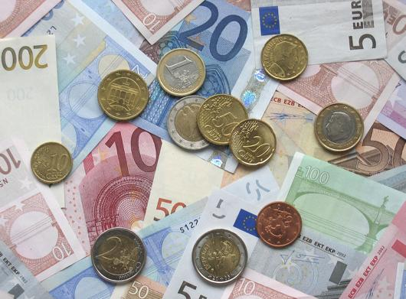
Waluta Unii Europejskiej
Większość krajów Unii Europejskiej używa tego samego pieniądza.
Pieniądz ten
nazywa się „euro”

Slide 9
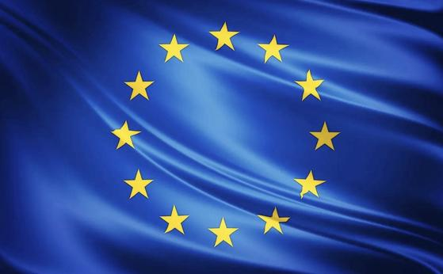
Flaga europejska
Flaga Unii Europejskiej ma
niebieskie tło, na którym jest
okrąg z 12 złotych gwiazd.
Jest to symbol, który pokazuje,
że kraje Unii Europejskiej
są zjednoczone i się wspierają.

Slide 10
Hymn europejski
Hymnem UE jest melodia (bez słów) kompozytora Ludwiga van Beethovena “Oda do radości”

Slide 11

Motto UE - zjednoczeni w różnorodności
ludzie w Unii Europejskiej
mogą mieć różne kultury lub języki,
ale wspierają się
i pracują razem w pokoju

Slide 12
Unia Europejska ma 3 główne organy
Komisja Europejska
Parlament Europejski
Rada Unii Europejskiej

Slide 13
Główne miasta UE
Bruksela
Strasbourg
Haga

